Slide 1
До свидания, ёлочка!
Макарова Татьяна Владимировна

Slide 2
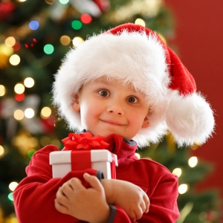
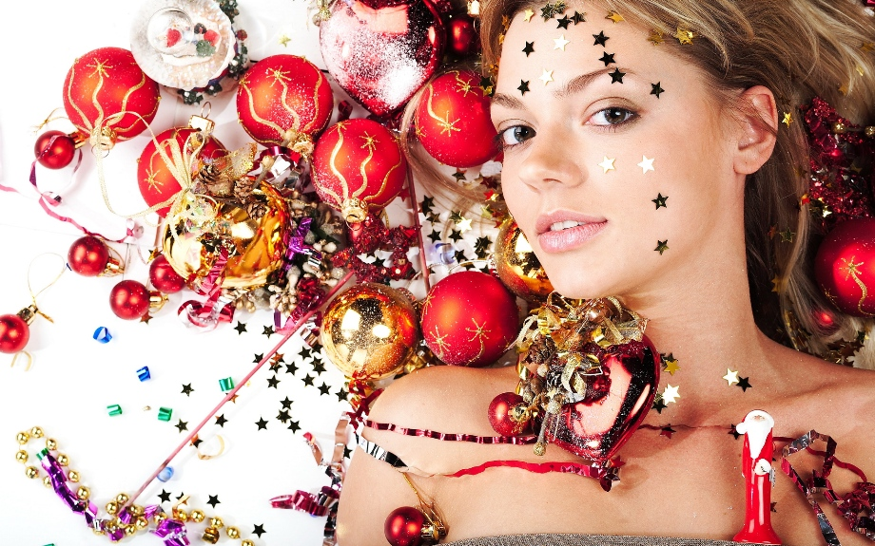
Здравствуйте дети! Давно я вас не видела! А почему? На каникулах были? А какой праздник так долго и весело отмечали?

Slide 3
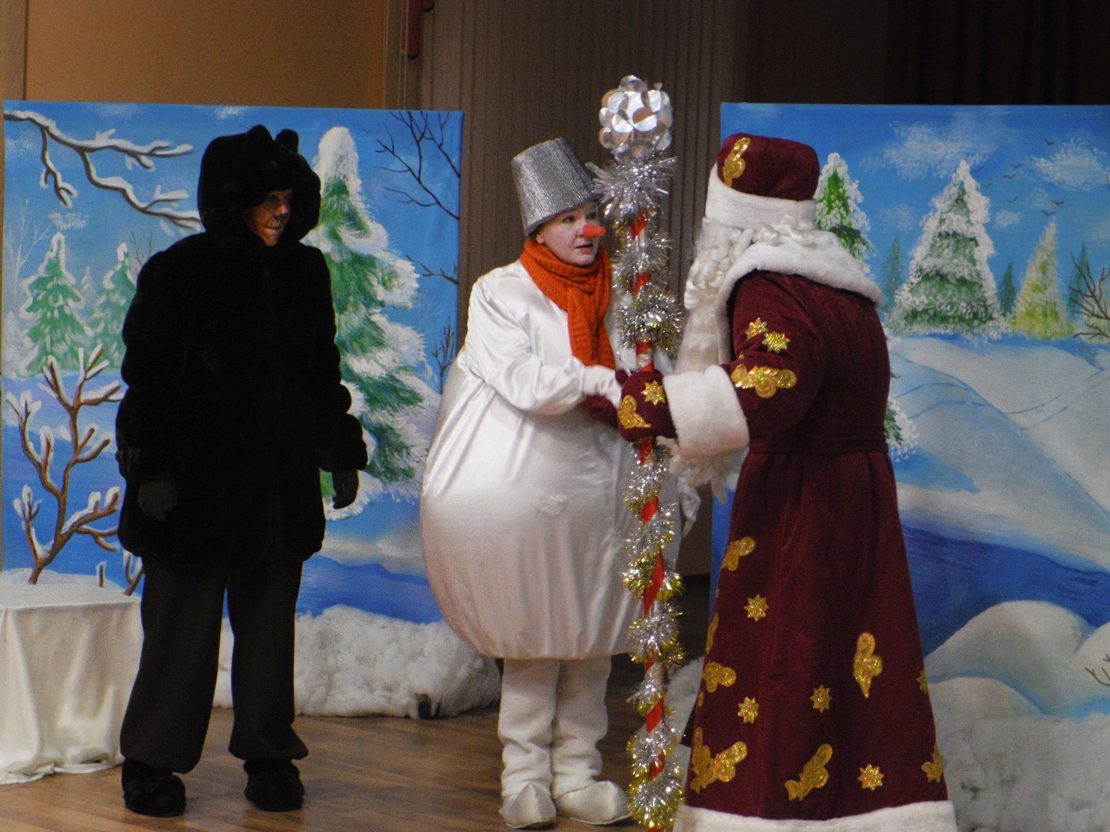
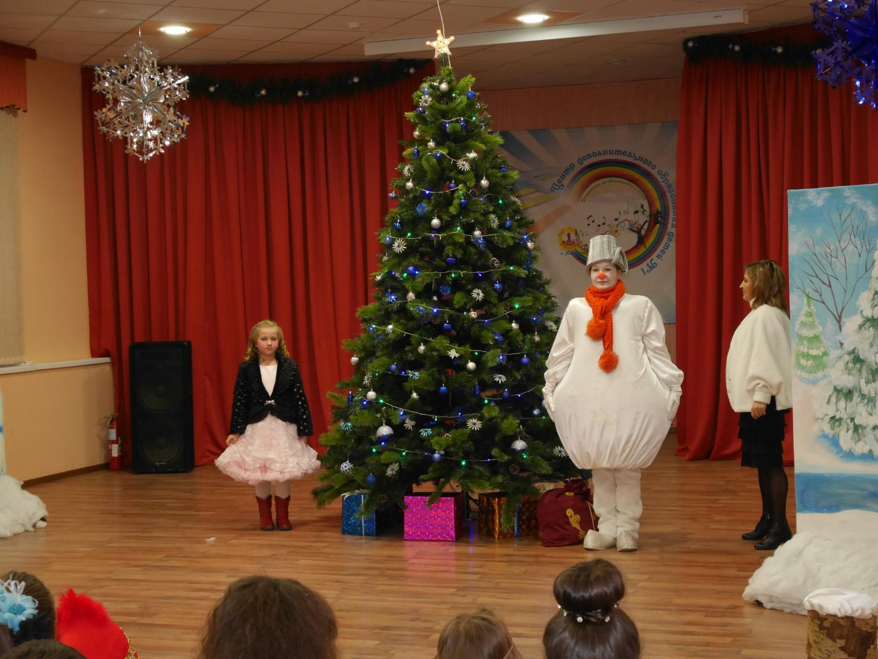
Скажите, ребята, а вы помните какой спектакль мы смотрели в преддверии Нового года? О чём он был?

Slide 4
Предлагаю вспомнить как мы отмечали праздник исполнив песню «Маленькой ёлочке холодно зимой»

Slide 6
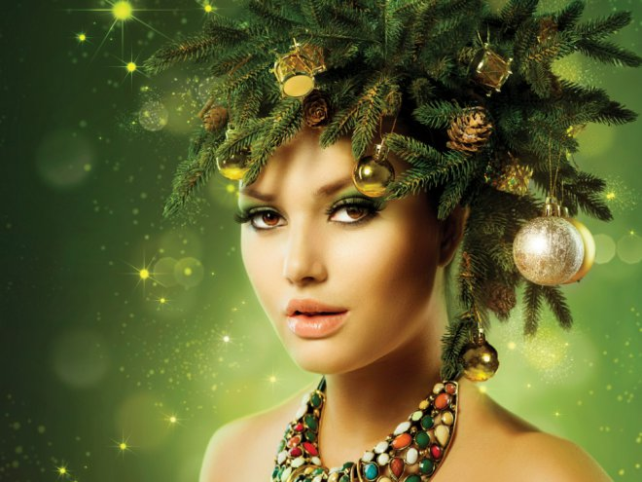
Здравствуйте, ребята! Вы меня узнали?

Slide 7
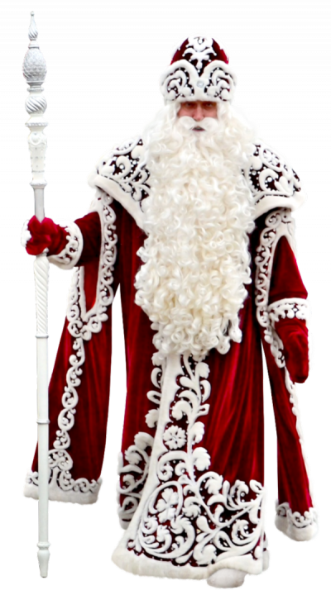
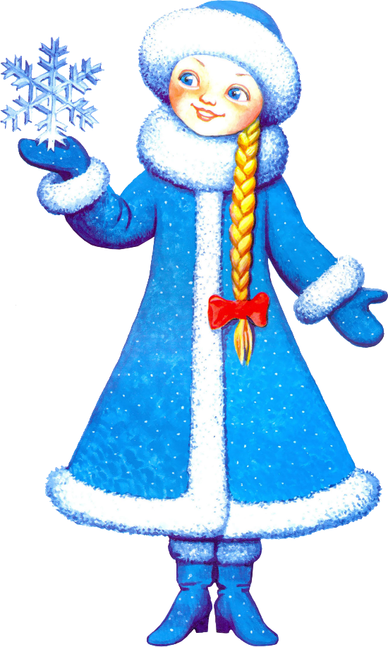
Конечно узнали, ёлочка. Ты та самая красавица, что Дедушка Мороз прислал Кате, когда она написала ему письмо.

Slide 8
Совершенно верно! Мне очень хорошо было у Кати в гостях, но, новый год уже наступил и мне пора возвращаться к себе в лес.

Slide 9
Ой, как жалко! Правда ребята?

Slide 10
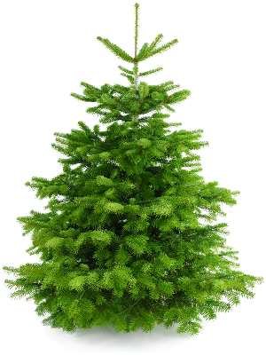
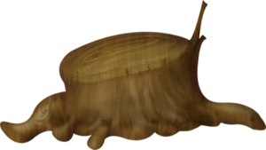
Не грустите! На следующий год я опять к вам в гости приду! А сейчас предлагаю поиграть в весёлую «Ёлочки-пенёчки». Вставайте в хоровод! Как только вы услышите слово «ёлочки» - делаем красивую «пружинку», а как только услышите слово «пенёчки» - присаживаетесь на корточки и обхватываете ноги колени руками. Готовы? Раз! Два! Три! Игру начни!

Slide 12
Молодцы, ребята! Присаживайтесь на стульчики! Вот так поиграли! Даже устали немного! Правда, ребята?

Slide 13
Снег на полях, Лед на водах, Вьюга гуляет. Когда это бывает? (Зимой)

Slide 14
Хлопья белые летят, Тихо падают, кружат. Стало всё кругом бело. Чем дорожки замело? (снегом)

Slide 15
Ребята, а вам нравится снежная зима? А что можно делать со снегом?

Slide 16
Ребята, вы умеете лепить снеговика?

Slide 17
Ну, тогда быстрее слепите его ведь это именно он привел меня к вам в гости из леса, без него мне обратной дороги не найти!

Slide 18
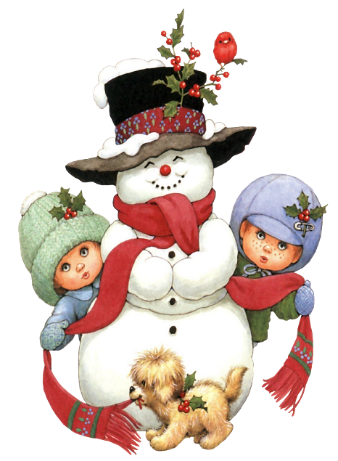

Slide 19
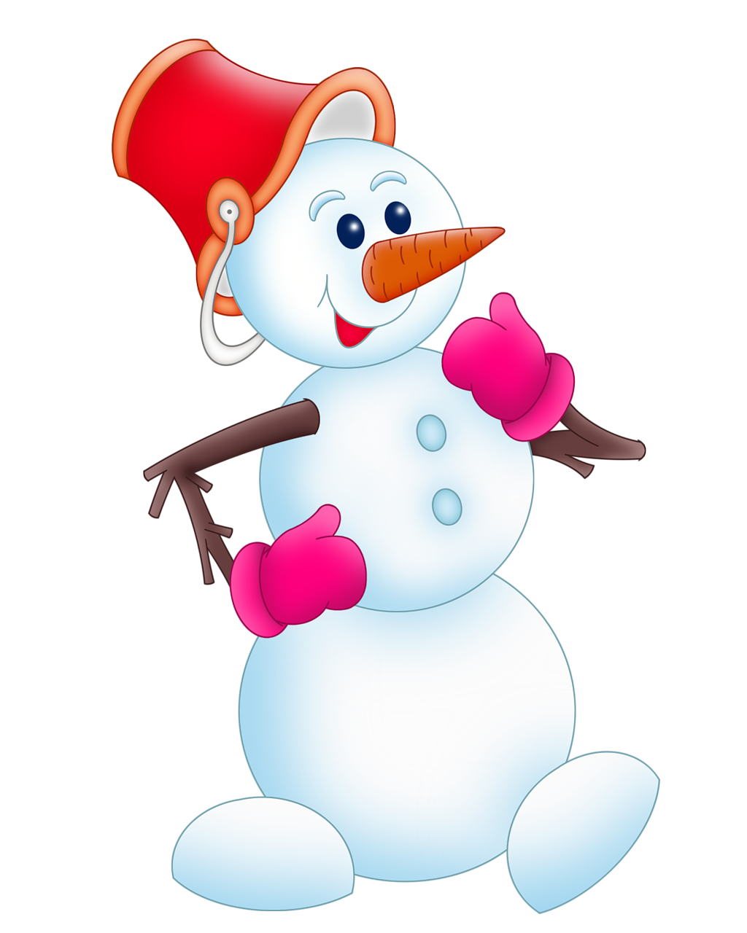
Здравствуйте, друзья! А вот и я!

Slide 20
Здравствуй, мой снежный друг! Я так рада тебя видеть! Помоги мне, пожалуйста вернуться в лес!

Slide 21
В лес? А зачем? Разве праздник уже закончился?

Slide 22
Да, Снеговичок! К сожалению праздник уже наступил. И теперь нам нужно опять приступать к учёбе, а ёлочке возвращаться в лес к Дедушке Морозу.

Slide 23
Ой, как жалко! А мне так нравятся слушать песенки про ёлочку, так нравиться водить хоровод у ёлочки! Без этого я буду грустить и таять!

Slide 24
Милый Снеговичок, не надо грустить, а тем более таять! Ребята, беритесь скорее за ручки! Давайте для нашего снеговика споём песенку!

Slide 25
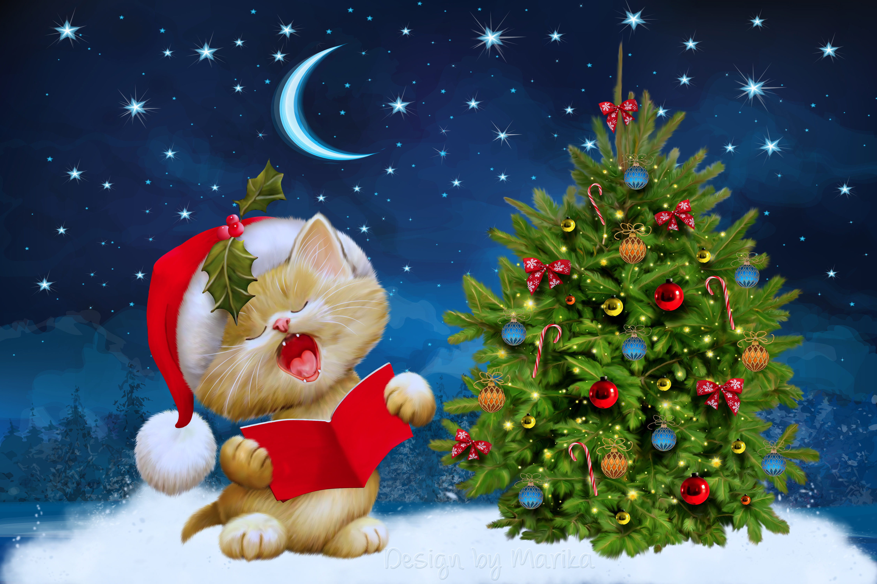

Slide 26
А украшать ёлочку вы умеете, ребята?

Slide 27
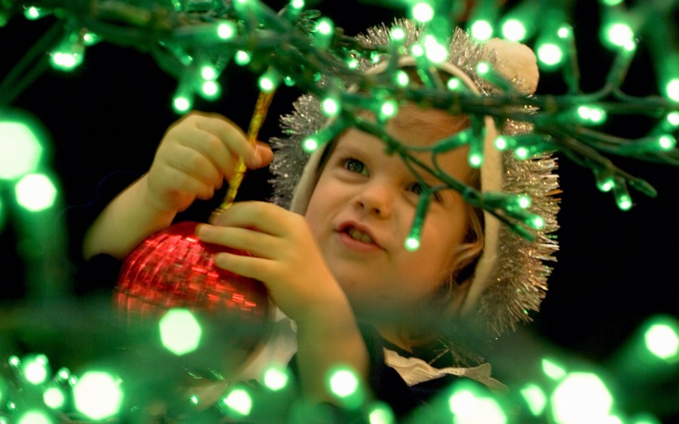

Slide 28
Очень жаль, что праздничный наряд мне надевают только раз в году!

Slide 29
Ну вот, теперь ёлочка загрустила! А к стати, кто знаем почему на Новый год мы украшаем ёлку?

Slide 30
Конечно же я знаю! Обычай наряжать елку очень давний. Древние европейцы подвешивали к зеленым ветвям ели яблоки, яйца, орехи.

Slide 31
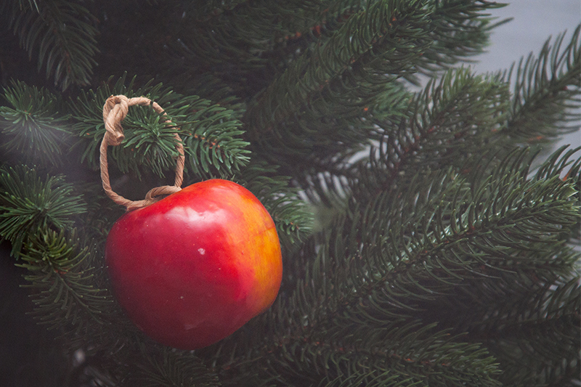
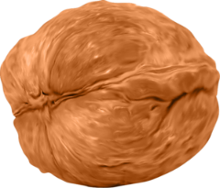
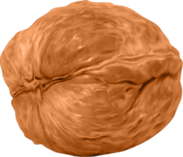
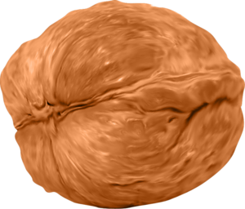
Считалось, что наряженные таким образом ветки ели отводили злых духов и нечистую силу.

Slide 32
В настоящее время ёлки украшают игрушками.

Slide 33
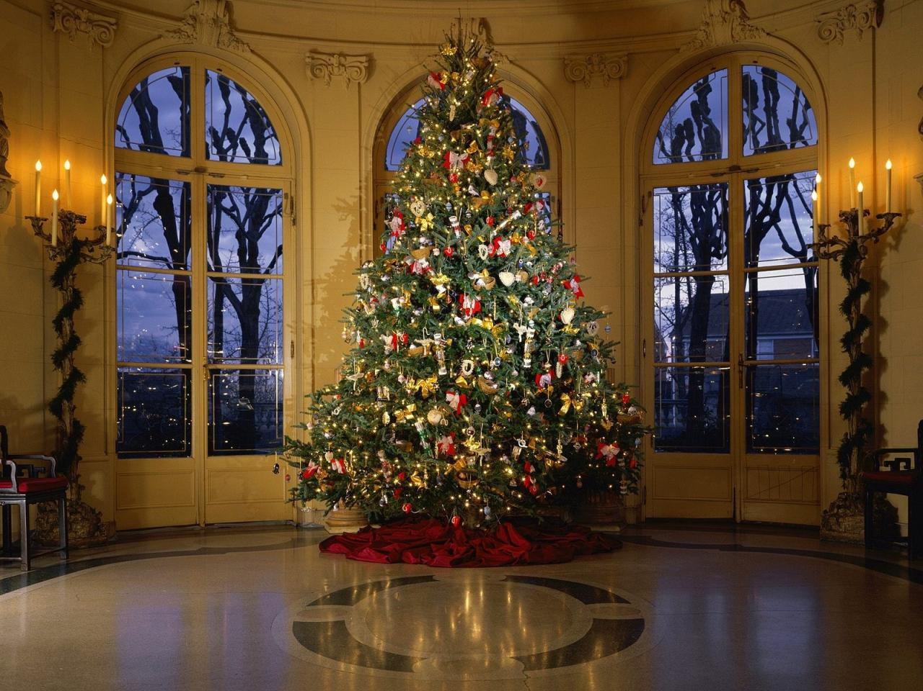
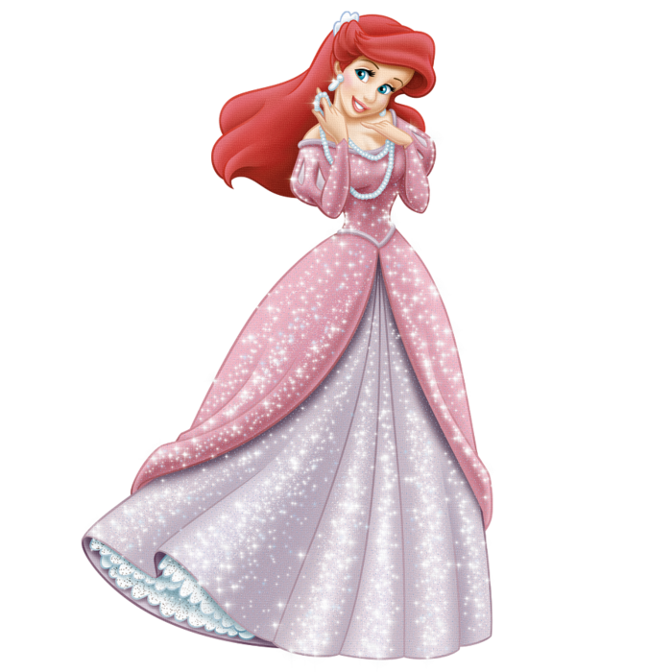
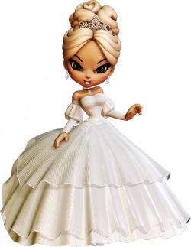
Много-много лет назад, этот обряд проник в богатые особняки, где жили прекрасные принцессы.

Slide 34
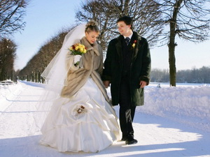
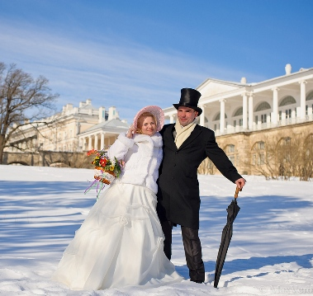
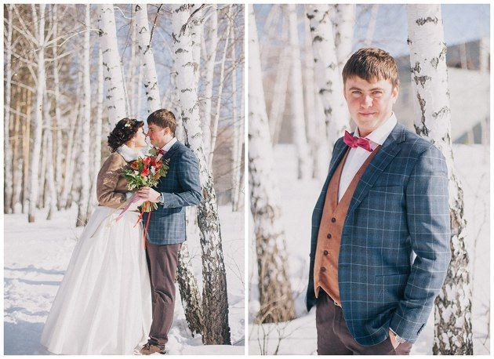
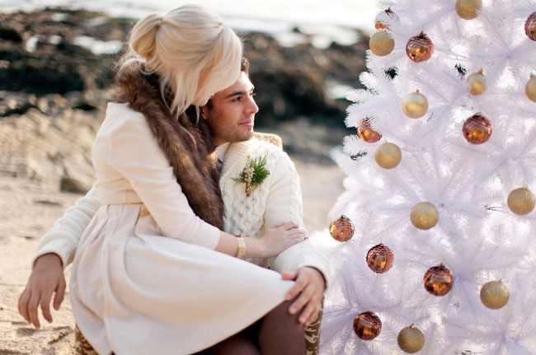
Вырастая, принцессы выходили замуж за иноземных принцев и приносили немецкий зимний обычай в другие страны Европы. Там уже стали ёлочку наряжать по другому!

Slide 35
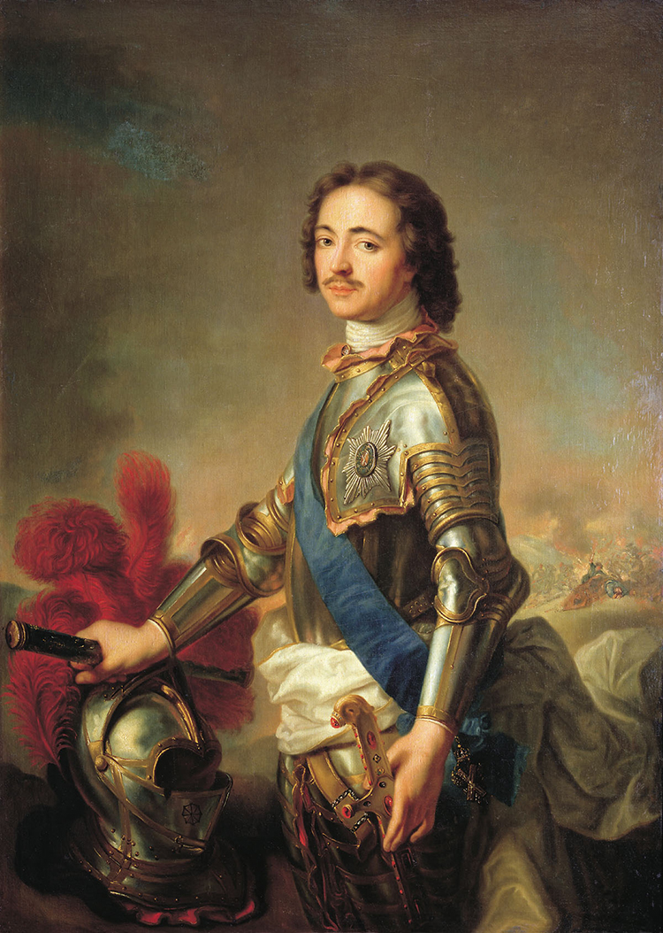
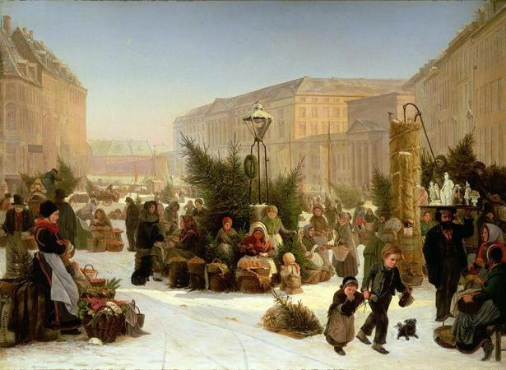
В нашу страну его привёз царь Пётр 1.

Slide 36
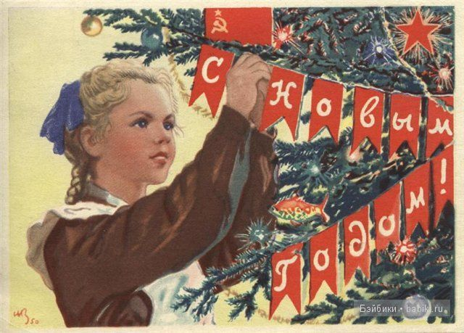
Но этот обычай долго не приживался в России. И только с 1935 года ёлочку в России стали наряжать официально, стали делать для неё украшениях на фабриках игрушек, сочинять весёлые хороводные песни!

Slide 37
Ребята, мне кажется самое время сейчас спеть песенку «Ёлочка, ёлочка, заблести огнями»!

Slide 38
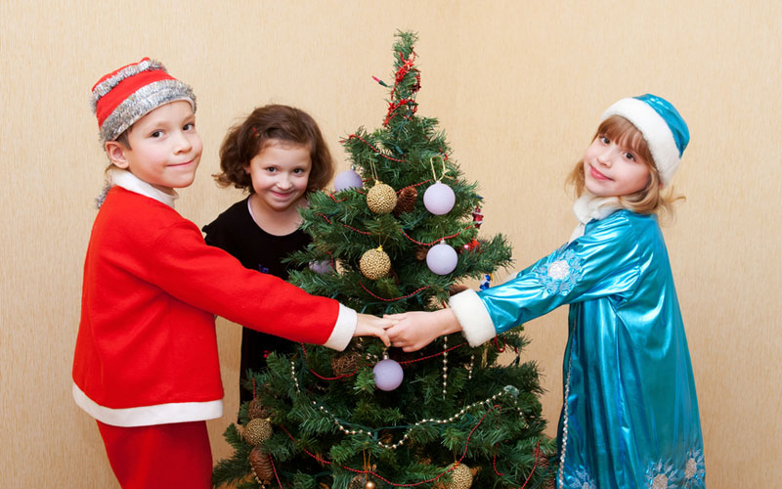

Slide 39
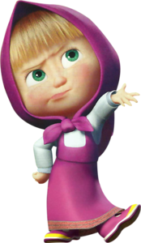
Я так и знала! Я так и чувствовала! Посмотрите! Так! Так! Так! И тут живая! Вы в каком веке живёте? Уже давным-давно всем известно, что ёлочки должны жить в лесу! Что нельзя их из леса забирать!

Slide 40
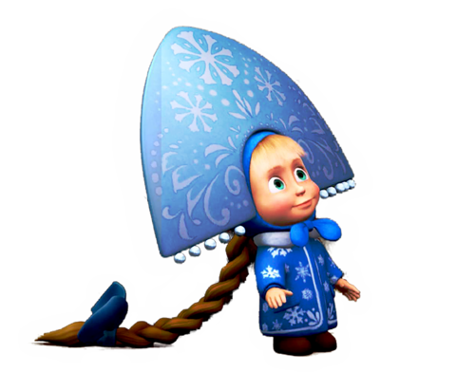

Slide 41
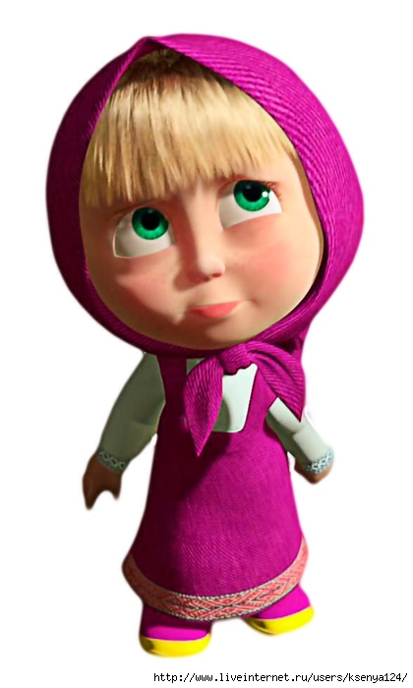
Здравствуй, моя милая, несчастная ёлочка!

Slide 42
Почему это я несчастная!? Я счастливая и красивая!

Slide 43
Это пока! А вот неделя пройдёт, вторая пролетит и всё – иголочки пожелтеют, настроение испортится и будешь ты плакать, как… Я!

Slide 44
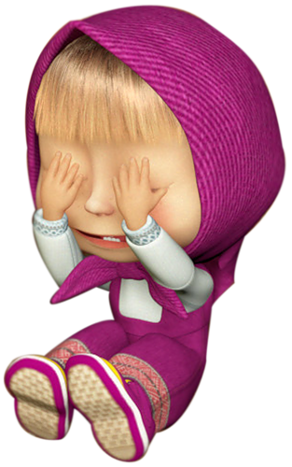

Slide 45
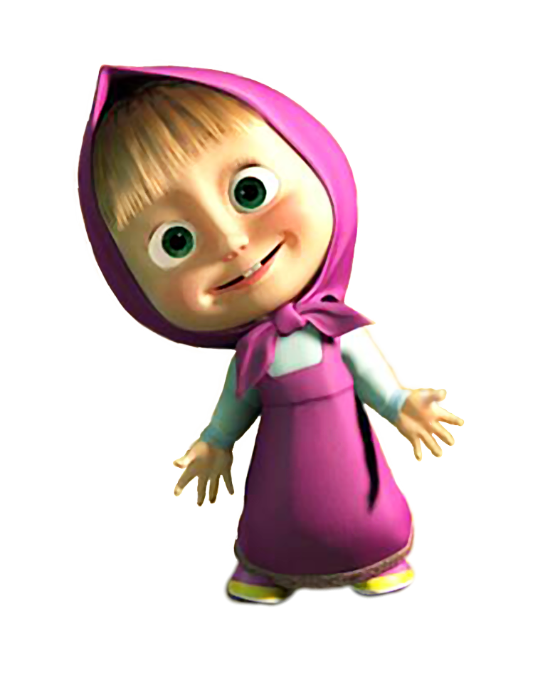
И вообще уже очень много фабрик производит замечательные ёлки, ели, сосны. Их практически нельзя отличить от настоящих!

Slide 46
А вы! А вы! Живую красавицу!

Slide 48
Эх, вы! Совсем природу не бережёте!

Slide 49
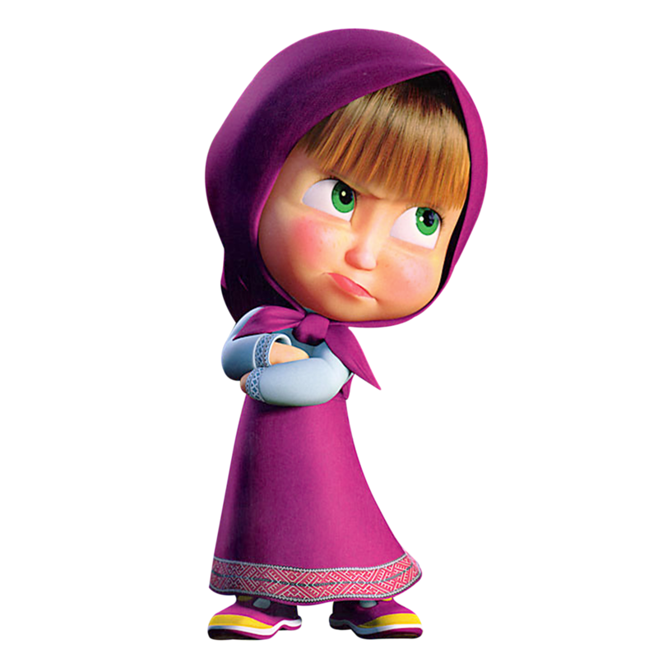
Маша, ты не права! Мы как раз собирались в обратный путь, к Дедушке Морозу! Ёлочка вернётся в свой родной лес и всё у неё будет хорошо!

Slide 50
А как вы в волшебный лес попадёте? Праздник прошёл! Волшебства в воздухе с каждой минутой становится всё меньше и меньше!

Slide 51
А у нас, Машенька, есть волшебные колокольчики! Сейчас мы на них сыграем, песенку споём и волшебства в нашем зале будем много-много!

Slide 52
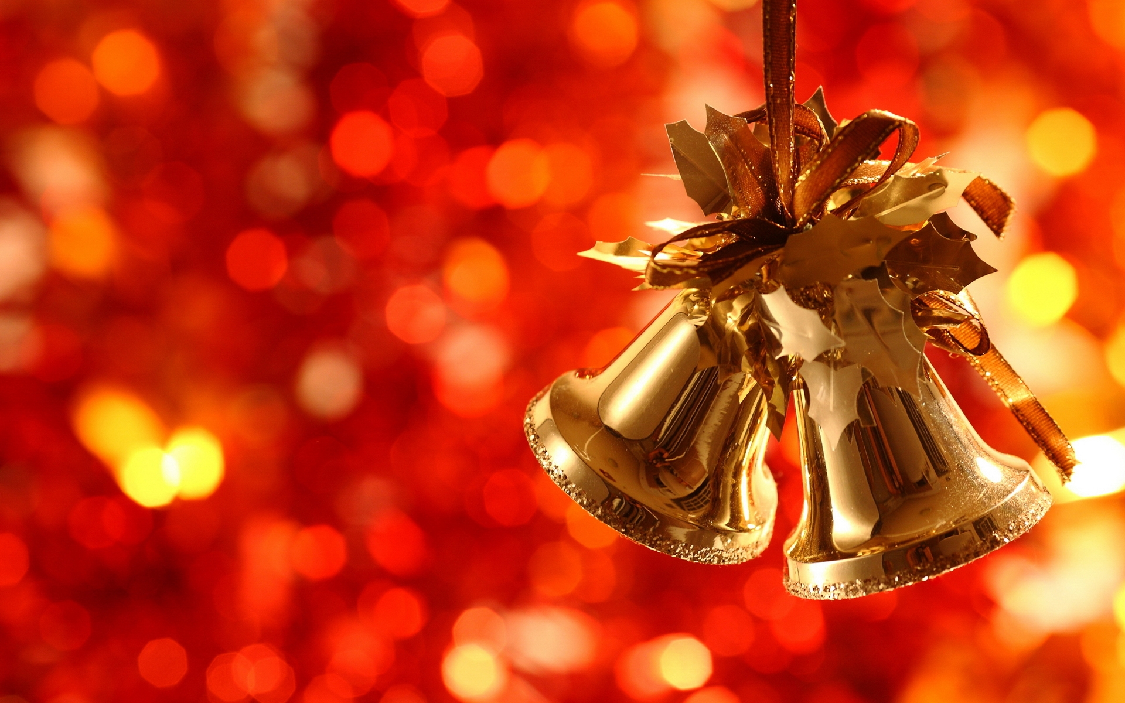

Slide 54
Здравствуйте детишки! Девчонки и мальчишки! Здравствуйте мои милые Снеговик, ведущий, Маша и Ёлочка-красавица!

Slide 55
Иду в Великий Устюг и думаю, что-то я ещё в Астрахани забыл сделать! Всех одарил! Всех нарядил! Всех сладко накормил! А вот что-то позабыл!

Slide 56
Дедушка, ты Ёлочку-красавицу забыл забрать с собой!

Slide 57
Вот спасибо, Снеговичок! Ну, что ж, красавица, собирайся, наряжайся в путь дорогу собирайся!

Slide 58
А я уже с детками в игры поиграла, песни спела, танцы станцевала… Готова в лес возвращаться.

Slide 59
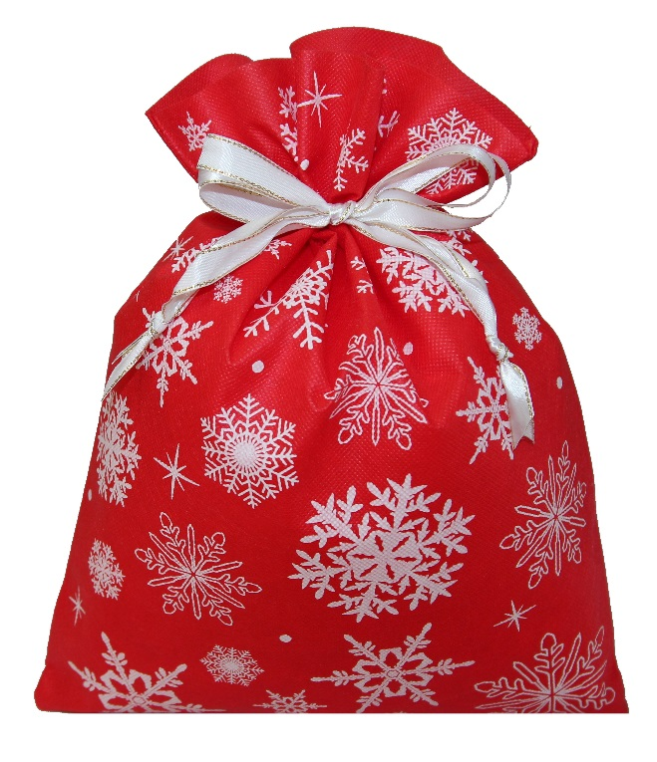
А что это Дедушка у тебя в мешочке? Мне кажется, что ты не только про ёлочку позабыл, но и ещё кое что не вспомнил! Дай мне…

Slide 60
Машенька, это не очень красиво, выпрашивать угощение! Ребята, давайте Дедушке песенку споём! И тогда, мне кажется он всё вспомнит сам!

Slide 61
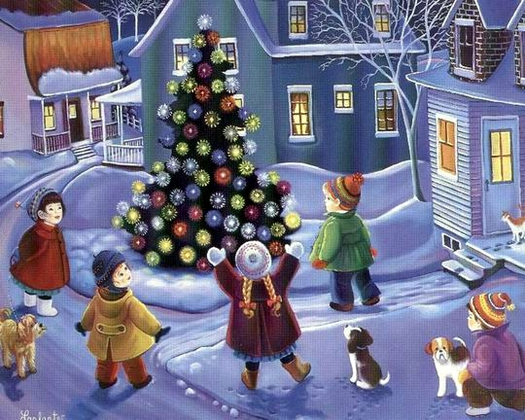

Slide 62
Вот спасибо, малыши! И повеселили и про конфетки мне напомнили! Конечно же я вас угощу! Это всё Астраханская жара! У меня на родине, в Великом Устюге, -30 градусов, там я всё помню, а у вас уж очень жарко для меня!

Slide 63
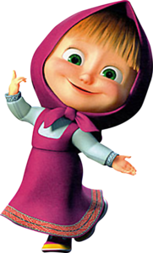
Спасибо, Дедушке Морозу я предлагаю сказать песней «В лесу родилась ёлочка»

Slide 64
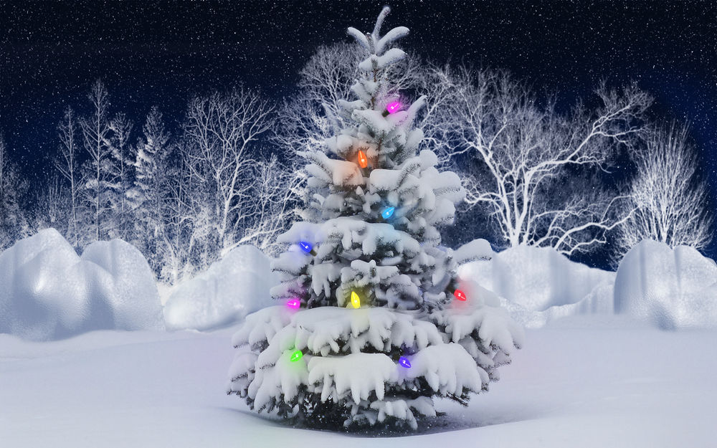

Slide 65
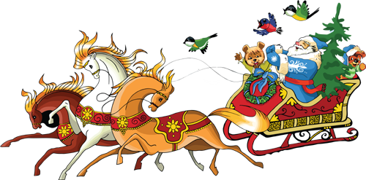
Замечательно спели! А теперь мы все вместе отправляемся в сказочный Великий Устюг.

